Slide 1
Разведка и освоение месторождений:
новые инструменты обеспечения экологической безопасности
Евгений А. Шварц
Всемирный фонд дикой природы (WWF) России,
д.г.н.
«Форум «Геологоразведка 2017»», 25 октября 2016 г., Москва

Slide 2
Структура
Стратегическая экологическая оценка. От слов – к делу
Общественные обсуждения экологических рисков на ранних стадиях подготовки лицензий
Улучшение корпоративной экологической политики. Роль экологических рейтингов

Slide 3
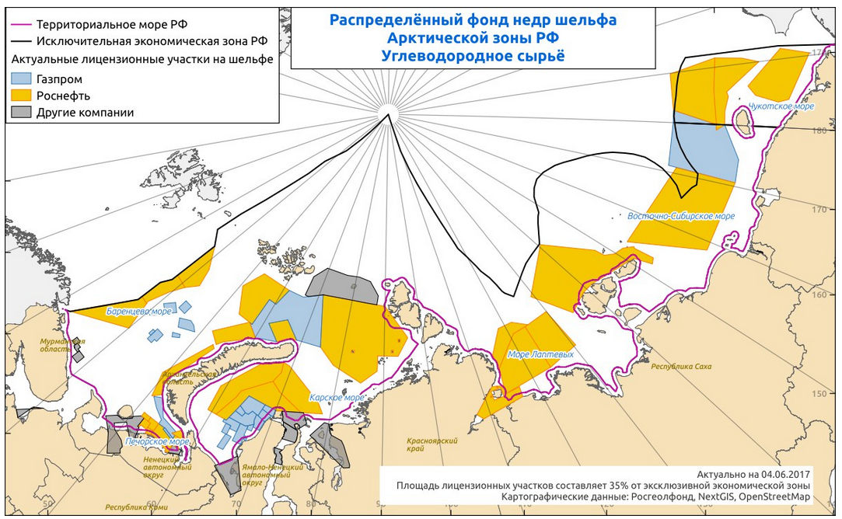
Перспективы освоения шельфовых запасов углеводородов арктического шельфа
Challenges
Июнь 2017 г. Лицензионные участки занимают около 35%
(+ 6% к 2016 г.) от площади шельфа (ИЭЗ).
Notes:
Актуальность КУМП

Slide 4
Стратегическая Экологическая Оценка (СЭО) означает:
Внедрение наивысших международных стандартов в области охраны окружающей среды, в том числе оценка альтернативных вариантов и участие всех заинтересованных сторон;
Комплексный подход при выработке мер минимизации воздействий на окружающую среду, в том числе оценка кумулятивного эффекта;
Notes:
Протокол по стратегической экологической оценке (СЭО) к конвенции об оценке воздействия на окружающую среду в трансграничном контексте (Киев, 2003).
Целью стратегической экологической оценки является обеспечение высокого уровня охраны окружающей среды путем:
- обеспечения того, чтобы экологические, в том числе связанные со здоровьем населения, соображения тщательно учитывались при разработке планов и программ;
- установления четких, открытых и эффективных процедур стратегической экологической оценки;
- обеспечения участия общественности в стратегической экологической оценке

Slide 5
Нормативно-правовая основа
В соответствии с Поручением Президента России № 2.б от 21 июня 2011 года проводятся необходимые процедуры по ратификации конвенции Эспо и Протокола по СЭО.
30 апреля 2012 года Президент России утвердил «Основы государственной политики в области экологического развития Российской Федерации на период до 2030 года».
Согласно пункта 11, в) создание нормативно-правовой базы внедрения и применения стратегической экологической оценки при принятии планов и программ, реализация которых может оказать воздействие на окружающую среду…
Задача внедрения СЭО в нормативно-правовую систему страны вошла в план мероприятий Правительства России к году экологии 2017, но межведомственные согласования (Минприроды и Минюст) затянулись …
Notes:
При подготовке к ратификации Протокола по СЭО было решено до принятия международных обязательств подготовить проекты нормативных правовых актов, направленных на гармонизацию требований этих документов с положениями законодательства РФ.
В настоящее время разработан законопроект «О ратификации Конвенции об оценке воздействия на окружающую среду в трансграничном контексте и о присоединении к Протоколу по стратегической экологической оценке к Конвенции об оценке воздействия на окружающую среду в трансграничном контексте».

Slide 6
Общественные обсуждения экологических рисков на ранних стадиях подготовки лицензий
Необходимо дополнить работу по оценке экологических рисков при подготовке лицензионных участков (ЛУ) этапом общественных обсуждений и только после этого выставлять лицензии на конкурс/аукцион. Например, не решена проблема координации деятельности Роснедр и Росприроднадзора по соблюдению режима региональных ООПТ.
В Норвегии и США такие консультации обязательны, протяженность не менее 3 месяцев
Challenges

Slide 7
Пилотные проекты СЭО в РФ
Несмотря на то, что в настоящее время СЭО отсутствует в законодательстве страны, это не мешает проведению СЭО в добровольном порядке:
Забайкальский край (СЭО «Стратегии социально-экономического развития Забайкальского края на период до 2030 года», 2016 – 17);
Новокузнецкий район Кемеровской области (СЭО «Комплексной программы социально-экономического развития Новокузнецкого муниципального района», 2017);
Амурская область СЭО «Стратегия социально-экономического развития Амурской области (в части ТЭК) на период до 2030 года» (2017)
Challenges

Slide 8
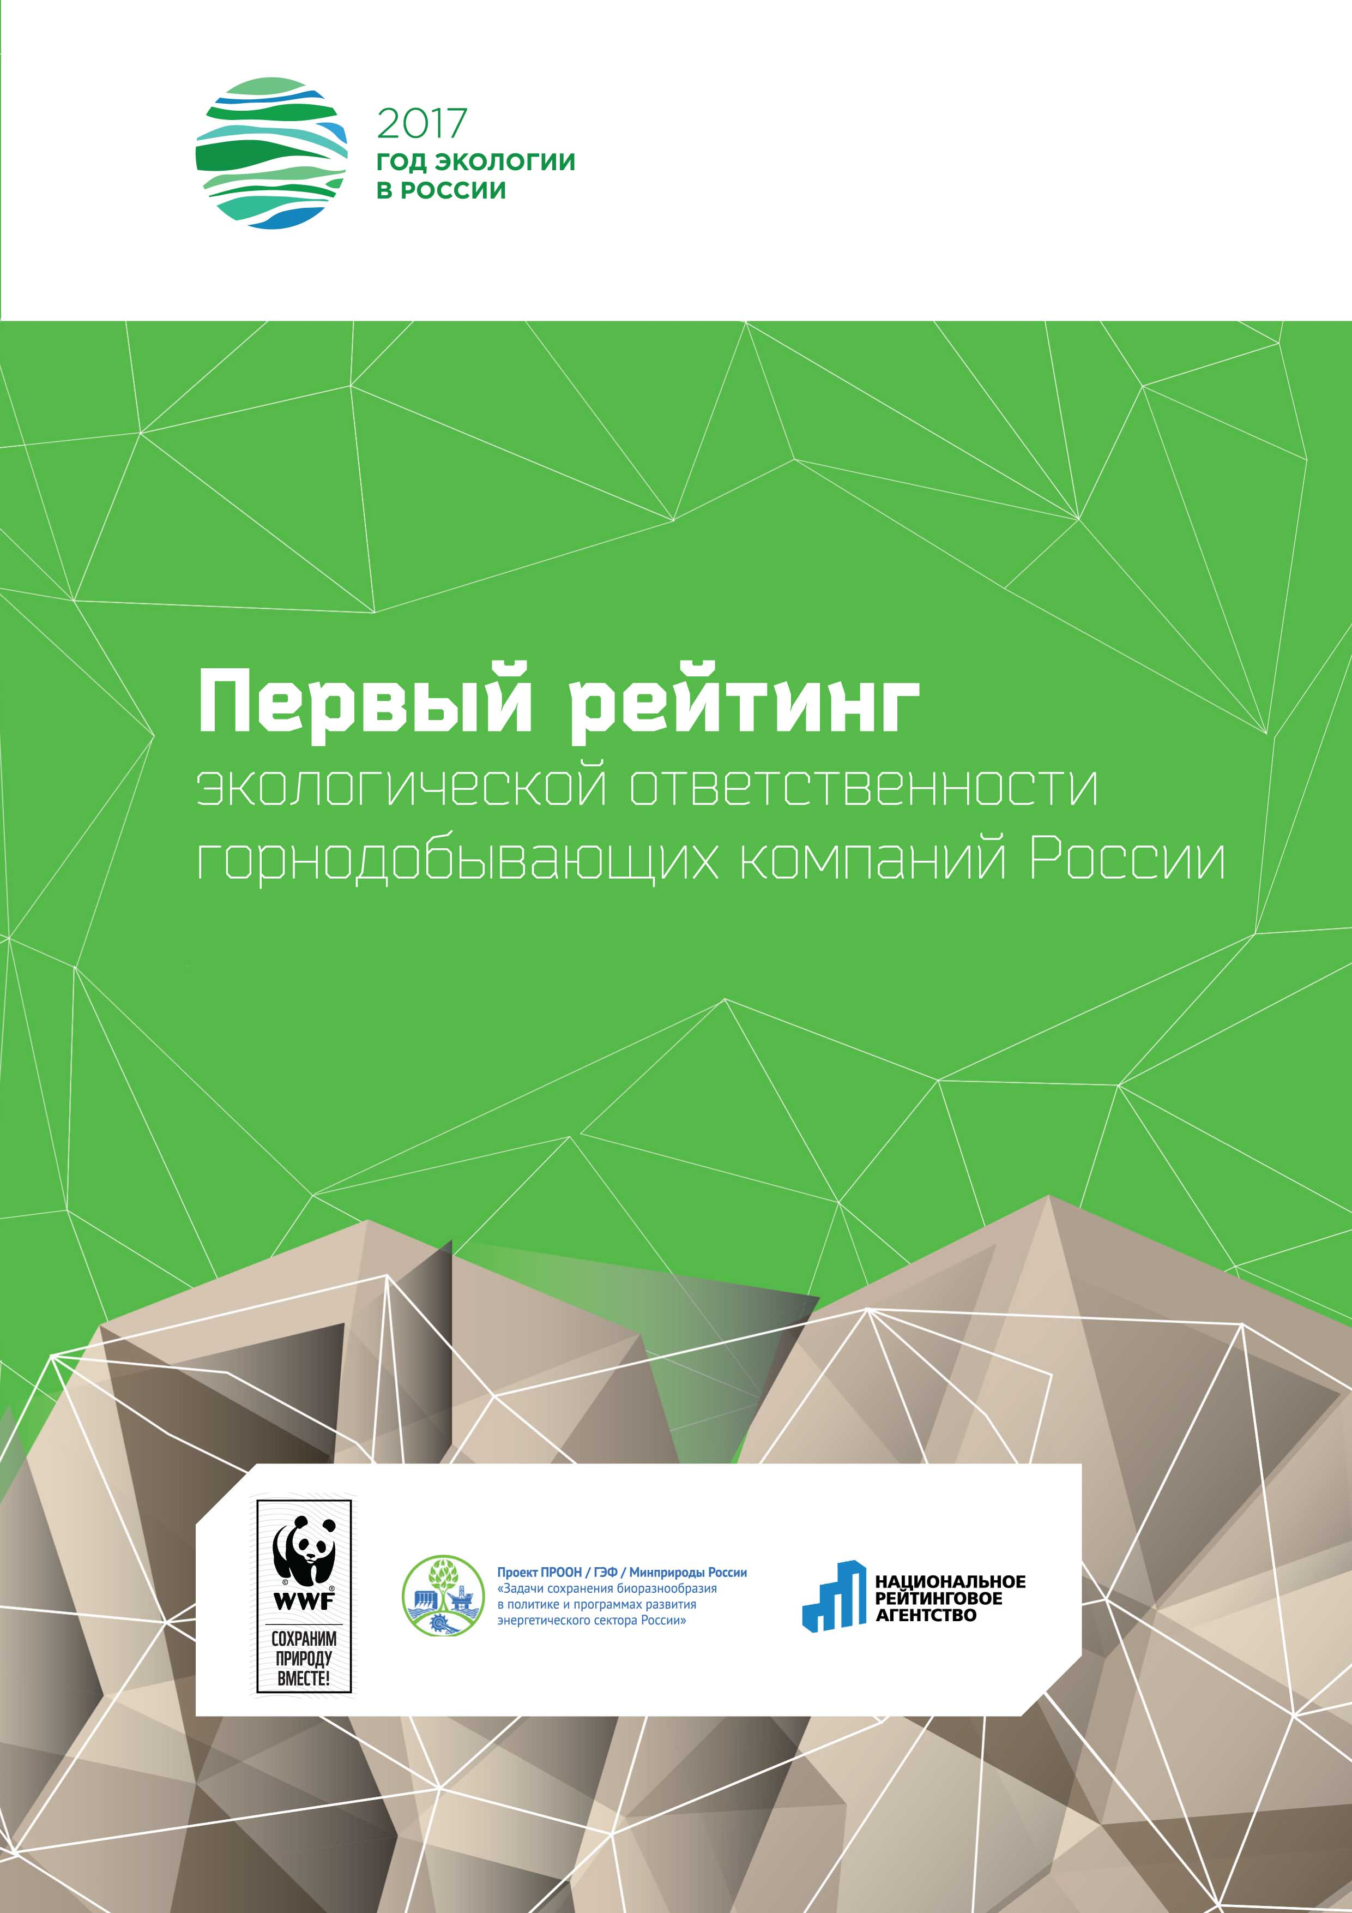
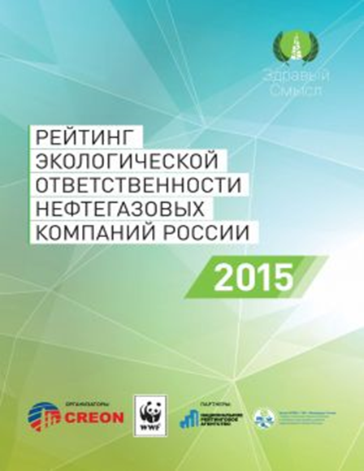
Рейтинг экологической ответственности добывающих компаний России.
Инструмент взаимодействия бизнеса и общественности для достижения природоохранных результатов.
Рейтинг WWF по экологической ответственности
нефтегазовых компаний, с 2014 года
Рейтинг WWF по экологической ответственности горнодобывающих компаний, с 2016 года
Challenges

Slide 9
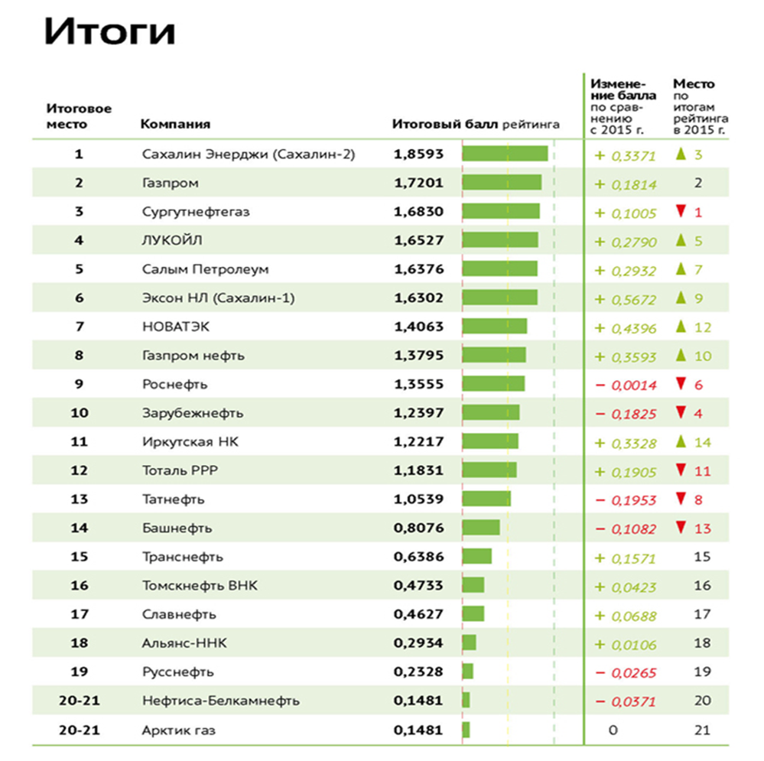
Рейтинг НГК 2016 года

Slide 10
Спасибо за внимание!
eshvarts@wwf.ru

